Slide 1
躁动的web动画 ——第3讲 旋转的骰子（二）
主讲人：kong66

Slide 2
1.动画——旋转的骰子
上一次我们做了一个旋转的骰子（参看第2讲），这次我们想要点击按钮，让骰子旋转到特定的点数停下来！

Slide 3
2.分析需求——庖丁解牛
a.立方体特定的朝向对应着特定的旋转角度
骰子显示特定点数，无非就是旋转骰子，让特定点数的面朝向屏幕
b.通过设置自定义属性控制的旋转角度
通过属性选择器，将特定属性值和骰子旋转角度建立一一对应关系
c.通过类进行动画控制
通过添加类，删除类，启动动画
d.添加控制按钮，触发动画
添加6个按钮，点击，触发筛子旋转，方便调试

Slide 4
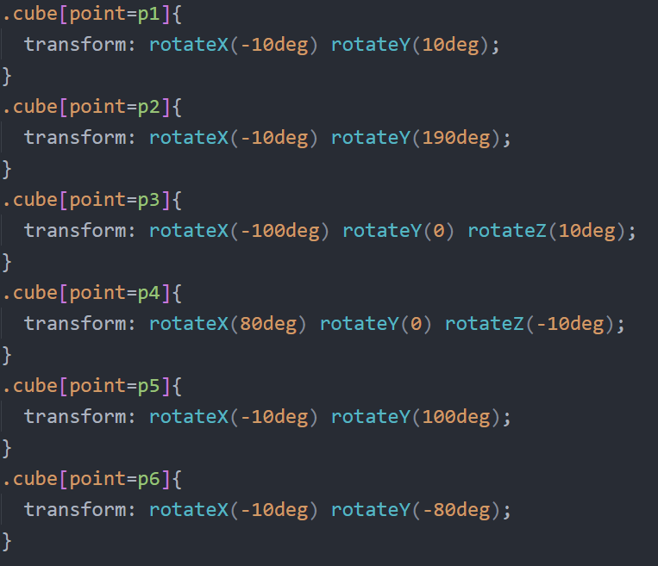
3.立方体旋转特定角度，露出特定点数的面
point是自定义属性，添加到骰子的<div>标签中
point属性设置成 p1，1个点的面就会转向屏幕，并且稍稍有所倾斜，有些立体感
point属性设置为p1~p6，显示的点数就是1~6点

Slide 5
4.自定义属性的读取和设置
html的制作的原则就是要简单明了，清晰易懂！

Slide 7
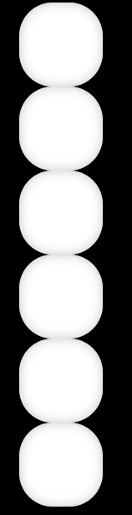
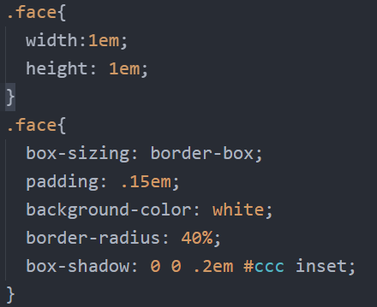
b.面的基本样式
内阴影增加立体感

Slide 8
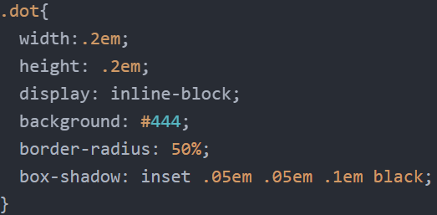
c.布局点点——flex排兵布阵
点的基本样式
圆点
内阴影体现向内凹陷

Slide 9
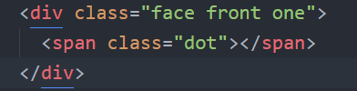
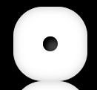
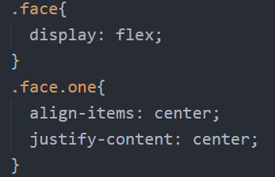
1个点——舍我其谁
父元素设为弹性盒布局，
默认水平排列（主轴方向）
交叉轴方向：居中
主轴方向：居中
主轴方向：就是子元素的排列方向
交叉轴方向：就是垂直于主轴的方向
justify-content:设置主轴方向，子元素布局方式
align-items:设置交叉轴方向，子元素自身的布局方向

Slide 10
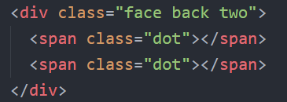
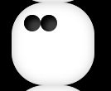
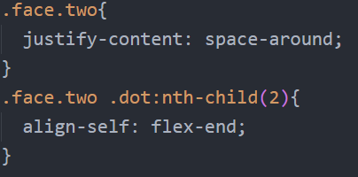
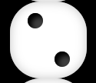
2个点——平分秋色
主轴方向：平均分布
第2个点的交叉轴方向：底部放置

Slide 11
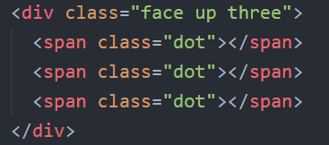
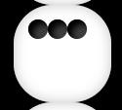
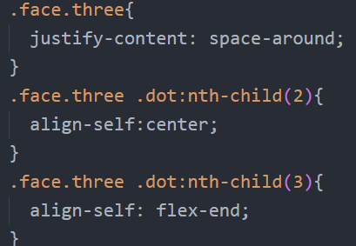
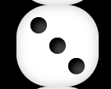
3个点——三分天下
主轴方向：均匀排布
第2个点的交叉轴方向：居中放置
第3个点的交叉轴方向：底部放置

Slide 12
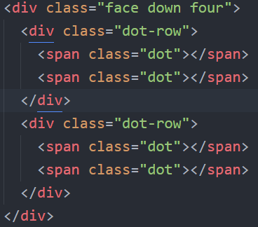
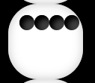
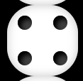
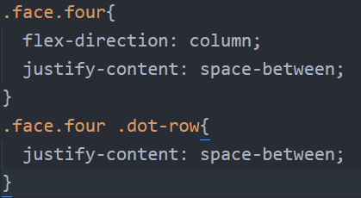

4个点——纵情四海
4个点要分成两组
每组2个点
子元素（两个组dot-row）垂直排列，均匀分布
子元素（dot-row）也要弹性和布局
flex-direction:设置子元素的排列方向，默认为水平排列
子元素的子元素：均匀分布（两端无空隙）

Slide 13
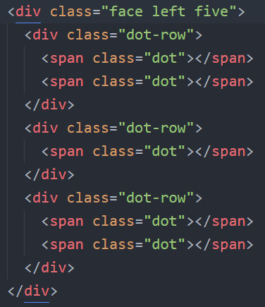
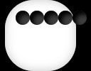
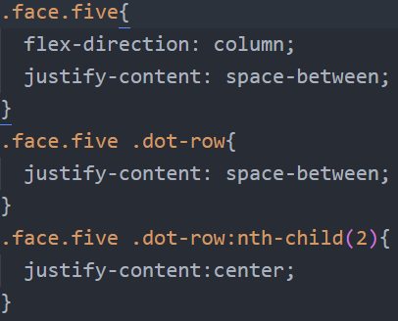
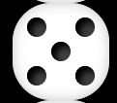
5个点——五子登科
第2个点的交叉轴方向：底部放置
将5个点分成3组，分别2个，1个和2个。
三组垂直方向，均匀分布
每行的子元素：均匀分布
第二行子元素居中排布

Slide 14
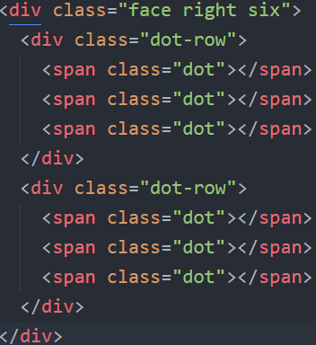
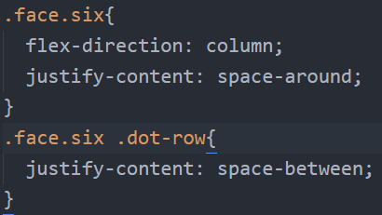
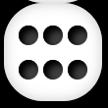
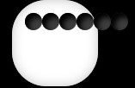
6个点——六韬三略
分成两组：纵向排列
每组子元素，均匀分布

Slide 15
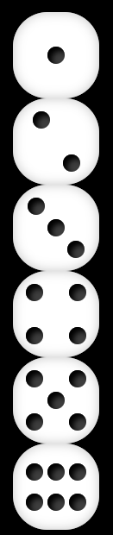
最终的效果：

Slide 16
4.立方体——让我想起泰国的四面佛
立方体有6个面，前后左右上下，我们需要做六个正方形，然后通过transform属性的旋转和平移函数，来让它们处于正确的方位和方向，拼接成一个立方体。而且我们需要将元素的2D平面几何中心，作为立方体的几何中心。如图，这样的话，前后面前后移动，上下面围绕X轴旋转，上线移动，左右面围绕Y轴旋转，左右平移，就大功告成了

Slide 17
y
屏幕所在平面
上
后
x
右
左
前
z
下

Slide 18
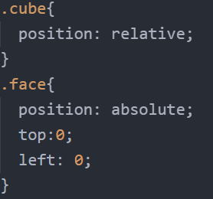

a.首先需要将所有的面重合于相同区域，再进行旋转和移动
b.凡是子元素有3D显示效果的，父元素都需要设置透视3D，否则是看不到效果的

Slide 19
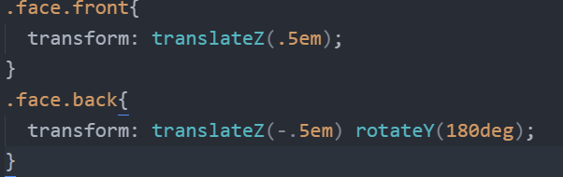
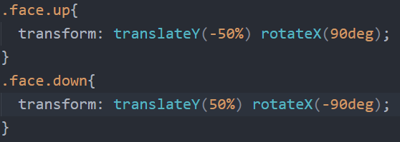
c.前后面移动立方体边长的1/2，同时注意，后面的面要反转180度（因为面有正反，正面要朝外）
d.上下面围绕X轴旋转90度（注意旋转角度相反，因为面要朝外），同时沿上下平移立方体边长一半

Slide 20
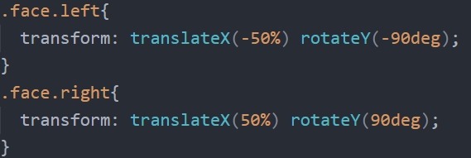

e.左右面围绕Y轴旋转90度（注意旋转角度相反，因为面要朝外），同时朝左右移动立方体边长一半
f.我们可以旋转立方体，以便验证移动的正确性，可以选择性的隐藏显示其他面，或者修改面的颜色，方便查看。

Slide 21
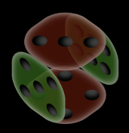
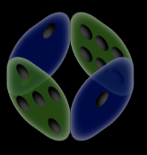
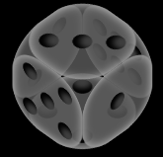

Slide 22
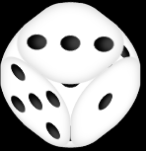
g.立方体的面设为白色，我们发现，每个面之间是有空隙的，因为我们原先想要做成圆角的边缘，这样透过空袭就可以看到立方体内部，或者页面背景，非常的糟糕，我们需要完全遮挡空袭，并且让立方体更有立体感。
y
x
z
我们可以在立方体的中心增加一个上图所示的遮挡面片，遮挡面片位于立方体内部，这样无论如何都不会从缝隙看到背景了！

Slide 23
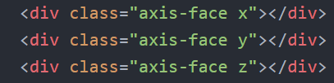
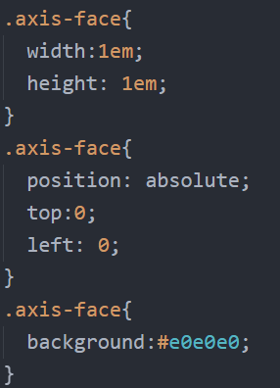
h. 制作遮挡面片
和面片同一层级即可
边长=立方体边长
位置绝对定位到父元素2D盒子的位置
颜色略深，体现立体感

Slide 24
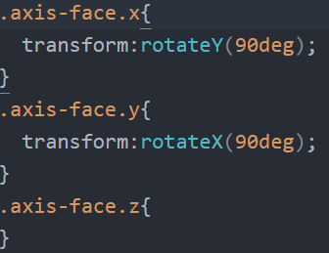
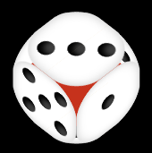
旋转分别和3个轴平行，并且相会垂直
为方便观察改成红色

Slide 25
i.通过上一步骤，我们发现视线很难穿透立方体的空隙，但是立方体的内部仍然可以看到，还需要一个遮挡。我们需要在6个面的每个面下方（在立方体内部），再提供一层遮挡，并且颜色设当加深，从而有一定立体感。如图中深色的那层面片，当然，内层的面片会适当增大，否则也是无法遮挡的。这层遮挡位于作为面片子元素出现会比较好，这样，面片旋转时候，子元素也跟着旋转了。这让我们想到了伪元素。

Slide 26
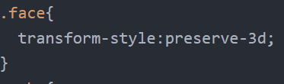
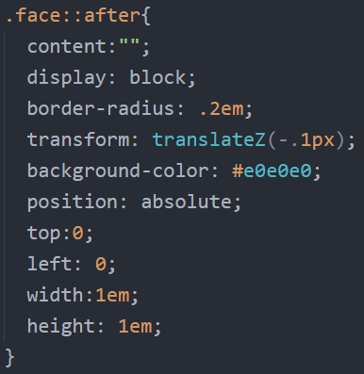
子元素::after有3D变换，translateZ所以，必须要设置3d透视，否则子元素会层级高于父元素，而这当父元素
圆角略大，起到遮挡作用
位于立方体面之下
颜色略深，有立体感
边长，位置与立方体面，完全一致

Slide 27
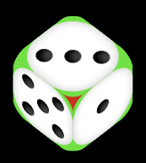
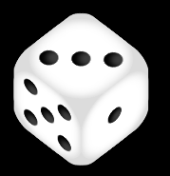
如果用不同颜色标识，表面（白色），表面之下，比表面略大的圆角面（绿色），和坐标轴重合的轴向面（红色），三者关系如图
回复正常颜色后的骰子，具有了立体感！

Slide 28

5.立方体旋转动画
立方体本身，我们可以通过设置.cube的样式来进行旋转，如图。但是，如果我们想要让立方体保持这个姿势，水平旋转，或者垂直旋转，单纯修改立方体本身的属性，就有点困难。

Slide 29
加入水平“支架”，垂直“支架”，再把立方体放上去，然后旋转外面的支架即可。这个原理类似于在外面套了一层壳，类似于陀螺仪的结构。
控制垂直旋转
控制水平旋转

Slide 30
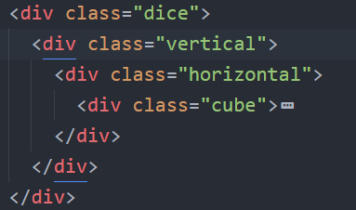
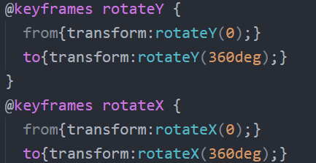
增加水平，垂直“支架”
设置水平，垂直旋转帧动画

Slide 31
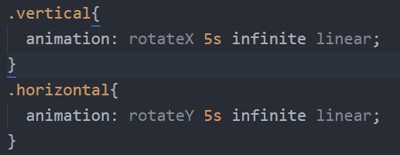
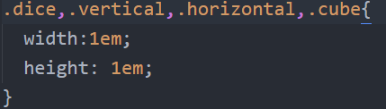
设置水平垂直旋转动画
设置尺寸与正方体边长相等，否则旋转轴会偏离正方体

Slide 32

设置3D透视属性，否则无法看到立体透视效果

Slide 33
6.更多思考
a.如果想按照某个倾斜的轴旋转，如何操作实现
b.如果在立方体表面添加更多的面，每个面，实现不同的颜色，能否有更好的立体效果
c.如何添加鼠标的操作，滑动鼠标，可以转动立方体
本期内容就讲到这里，谢谢大家！
下期预告，旋转的筛子（二）！

